Slide 1
cvičení Modelování a simulace
Cvičení 3 - LS 2014 – Michel Kana

Slide 2
Co uděláme ve dnešním cvičení?
Shrnuti minulého cvičeni
Model populací s věkovou strukturou
Model dvoudruhových populací dravec – kořist
Shrnuti

Slide 3
Shrnutí minulého cvičení
[Modely populací]
Model změn v počtu obyvatelstva v důsledku interakcí organismů s životním prostředím, s jednotlivci jejich vlastního druhu, a s organismy jiných druhů.
Malthusův model: růst je neomezený
Logistický model: kapacita životního prostředí sledované populace
Logistický model se zpožděním: střední doba dosažení reprodukční schopnosti
[Simulink]
Simulaci dynamických systémů pomoci blokové schéma

Slide 4
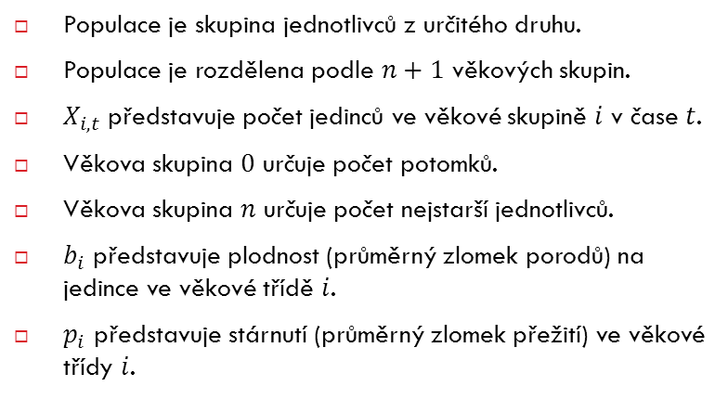
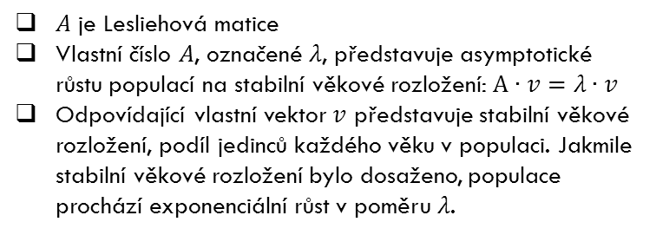
Modely populací s věkovou strukturou
Populace je skupina jednotlivců z určitého druhu.
Populace je rozdělena podle $n+1$ věkových skupin.
$X_{i,t}$představuje počet jedinců ve věkové skupině $i$ v čase $t$.
Věkova skupina $0$ určuje počet potomků.
Věkova skupina $n$ určuje počet nejstarší jednotlivců.
$b_{i}$ představuje plodnost (průměrný zlomek porodů) na jedince ve věkové třídě $i$.
$p_{i}$ představuje stárnutí (průměrný zlomek přežití) ve věkové třídy $i$.
$A$ je Lesliehová matice
Vlastní číslo $A$, označené $λ$, představuje asymptotické růstu populací na stabilní věkové rozložení: $A∙v=λ∙v$
Odpovídající vlastní vektor $v$ představuje stabilní věkové rozložení, podíl jedinců každého věku v populaci. Jakmile stabilní věkové rozložení bylo dosaženo, populace prochází exponenciální růst v poměru $λ$.

Slide 5
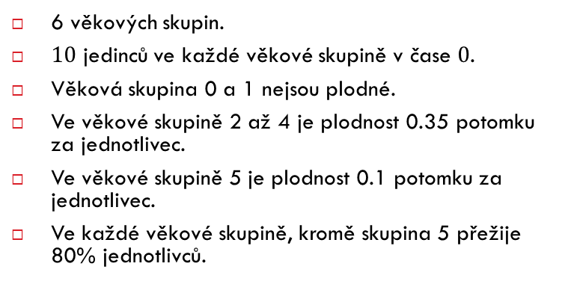
Modely populací s věkovou strukturou
A = [ 0.00 0.00 0.35 0.35 0.35 0.10; 0.8 0 0 0 0 0; 0 0.8 0 0 0 0; 0 0 0.8 0 0 0; 0 0 0 0.8 0 0; 0 0 0 0 0.8 0]
X = [10;10;10;10;10;10]
A^10 * X
Population = X
for x=1:10, X= A * X; Population = [Population X], end
surf(Population)
view(0,90)
colormap(jet)
colorbar
xlabel('Year')
ylabel('Age Class')
plot(Population’)
plot(sum(Population))
[v,lambda] = eig(A)
6 věkových skupin.
$10$ jedinců ve každé věkové skupině v čase $0$.
Věková skupina 0 a 1 nejsou plodné.
Ve věkové skupině 2 až 4 je plodnost 0.35 potomku za jednotlivec.
Ve věkové skupině 5 je plodnost 0.1 potomku za jednotlivec.
Ve každé věkové skupině, kromě skupina 5 přežije 80% jednotlivců.

Slide 6
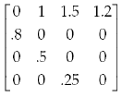


Modely populací s věkovou strukturou
Populace 1
Populace 2
Vypočítávat vektor stabilní věkové rozložení $v$ a souvislý poměrný exponenciální růst $λ$.

Slide 7
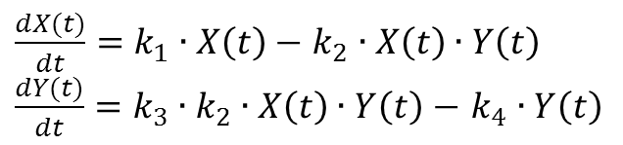
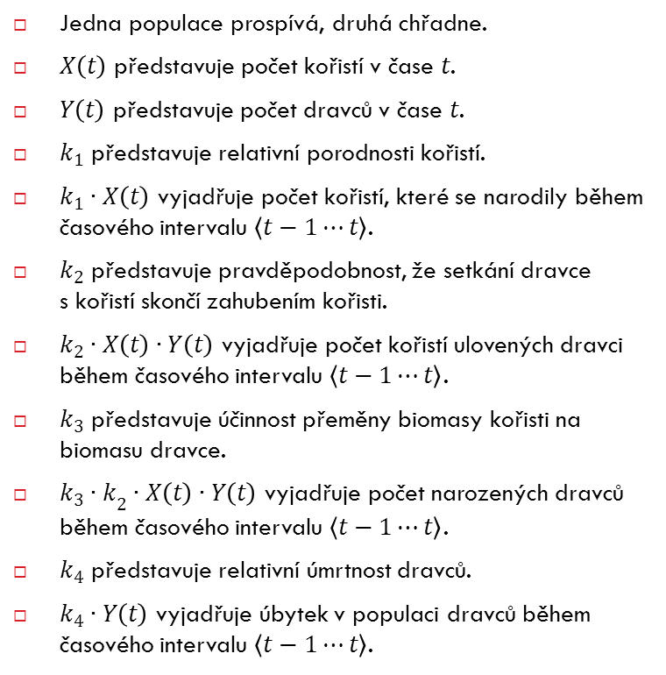
Model dvoudruhových populací dravec – kořist
Jedna populace prospívá, druhá chřadne.
$X\left(t\right)$ představuje počet kořistí v čase $t$.
$Y\left(t\right)$ představuje počet dravců v čase $t$.
$k_{1}$představuje relativní porodnosti kořistí.
$k_{1}∙X\left(t\right)$ vyjadřuje počet kořistí, které se narodily během časového intervalu $\left\langle t−1⋯t\right\rangle$.
$k_{2}$představuje pravděpodobnost, že setkání dravce s kořistí skončí zahubením kořisti.
$k_{2}∙X\left(t\right)∙Y\left(t\right)$ vyjadřuje počet kořistí ulovených dravci během časového intervalu $\left\langle t−1⋯t\right\rangle$.
$k_{3}$představuje účinnost přeměny biomasy kořisti na biomasu dravce.
${k_{3}∙k}_{2}∙X\left(t\right)∙Y\left(t\right)$ vyjadřuje počet narozených dravců během časového intervalu $\left\langle t−1⋯t\right\rangle$.
$k_{4}$představuje relativní úmrtnost dravců.
$k_{4}∙Y\left(t\right)$ vyjadřuje úbytek v populaci dravců během časového intervalu $\left\langle t−1⋯t\right\rangle$.
$\frac{dX(t)}{dt}=k_{1}∙X\left(t\right)−$ $k_{2}∙X\left(t\right)∙Y\left(t\right)$
$\frac{dY(t)}{dt}={k_{3}∙k}_{2}∙X\left(t\right)∙Y\left(t\right)$ $−$ $k_{4}∙Y\left(t\right)$
Rovnice modelu Lotky – Volterry

Slide 8
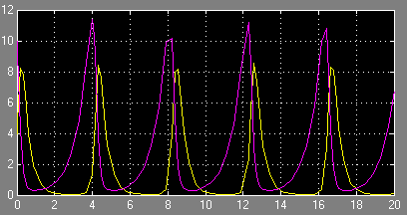
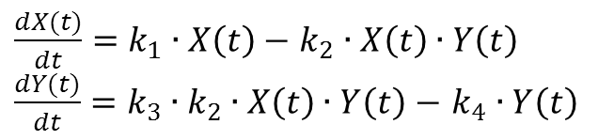
Model dvoudruhových populací dravec – kořist
$\frac{dX(t)}{dt}=k_{1}∙X\left(t\right)−$ $k_{2}∙X\left(t\right)∙Y\left(t\right)$
$\frac{dY(t)}{dt}={k_{3}∙k}_{2}∙X\left(t\right)∙Y\left(t\right)$ $−$ $k_{4}∙Y\left(t\right)$
In Matlab
plot(Predator.signals.values,Prey.signals.values)

Slide 9
Shrnutí dnešního cvičení
[Modely populací]
Model populací s věkovou strukturou
Model dvoudruhových populací dravec – kořist: Lotky – Volterry
[Co bude dál?]
Model dvoudruhových populací dravec – kořist se zpožděním, Kolmogorovův model
Model dvoudruhových populací s konkurence
Model dvoudruhových populací se spolupráce
Epidemiologické modely.

